Slide 1



TRATAMIENTO FARMACOLÓGICO DEL VÉRTIGO PERIFÉRICO
¿EN QUÉ CASOS?
Vol 31, nº7 2023

Slide 2
Sumario
INTRODUCCIÓN
MAREO Y VÉRTIGO: EVALUACIÓN Y CAUSAS
TRATAMIENTO DEL VÉRTIGO PERIFÉRICO
  Tratamiento farmacológico sintomático agudo
  Tratamiento específico dirigido a la causa subyacente
  Rehabilitación vestibular
IDEAS CLAVE

Slide 3
INTRODUCCIÓN (I)
”Mareo”: término impreciso para describir síntomas diversos, que tienen en común cierta alteración en la percepción de la posición o del movimiento que impacta en el equilibrio
Afecta anualmente al 15-20% de la población adulta
Manejo complejo: amplias posibilidades diagnósticas y de gravedad
Causas más frecuentes: enfermedad vestibular, cardiovascular (especialmente en mayores), neurológica y causas psicógenas. En un 20-40% de los casos no se llega a conocer la causa
Vértigo: un tipo común de estos trastornos. Prevalencia anual 5%
  2-3 veces mayor en mujeres
  aumenta con la edad (llega a afectar al 20% de los >65 años)
vértigo periférico: 80-85% de los vértigos. Los más frecuentes: vértigo posicional paroxístico benigno (VPPB), neuritis vestibular y enfermedad de Ménière

Slide 4
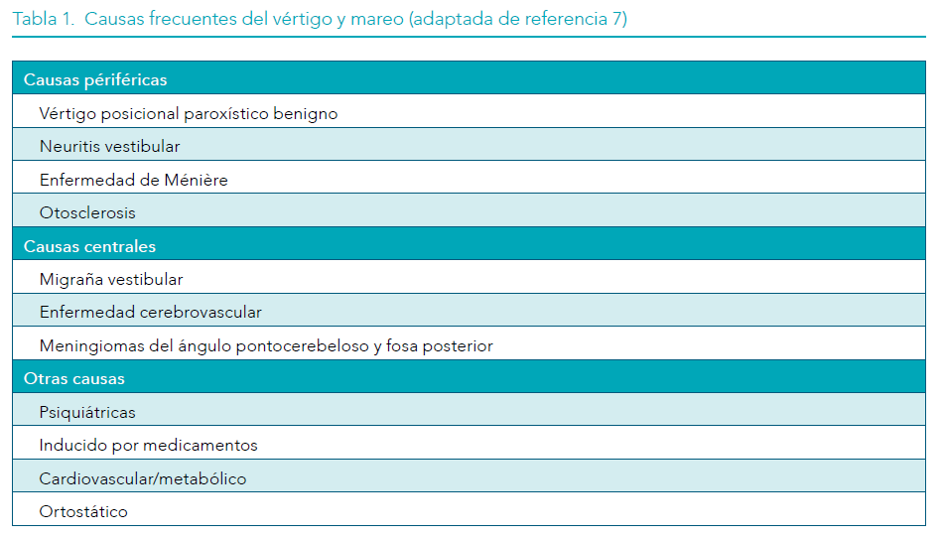
INTRODUCCIÓN (II)

Slide 5
MAREO Y VÉRTIGO: EVALUACIÓN Y CAUSAS (I)
Clasificación tradicional del mareo: en función de síntomas (vértigo, presíncope, desequilibrio, mareo inespecífico); poca utilidad en la práctica clínica
Nuevo paradigma diagnóstico: TiTrate (Timing, Triggers and targeted examination)
  Una vez descartados signos de ictus u otras causas médicas, se basa en:
- perfil temporal (timing) del episodio: inicio, duración y evolución
- desencadenantes (triggers): acciones, movimientos o situaciones que lo provocan
- exploración física (targeted examination): ayuda a confirmar el diagnóstico probable

Slide 6
MAREO Y VÉRTIGO: EVALUACIÓN Y CAUSAS (II)
Vértigo: tipo de mareo. Falsa sensación de movimiento del propio sujeto o de su entorno, habitualmente rotatoria y en muchas ocasiones acompañada de cortejo vegetativo. Es un síntoma, no un diagnóstico
Producido por afectación del sistema vestibular en su porción periférica (oído interno y VIII par craneal), o por afectación central (tronco cerebral, vías y cerebelo)
Protocolo HINTS: importante distinguir
  origen central, que requiere tratamiento urgente
  origen periférico, generalmente benigno

Slide 7
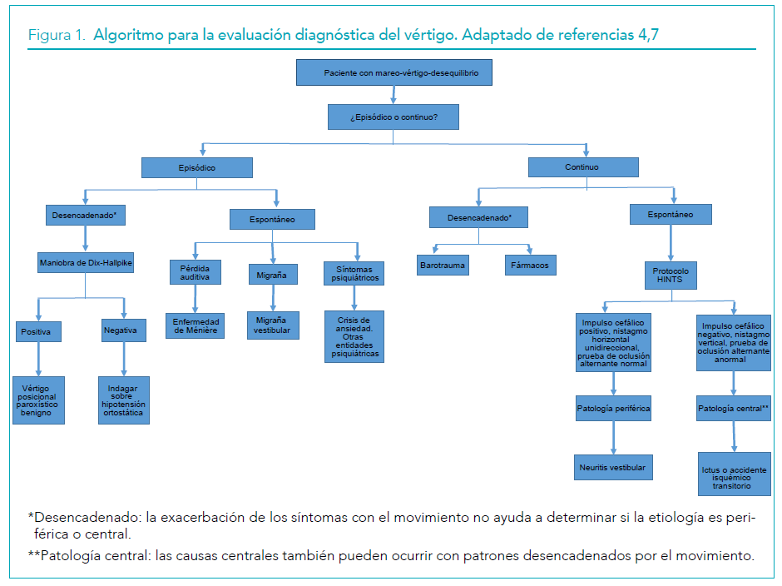
MAREO Y VÉRTIGO: EVALUACIÓN Y CAUSAS (III)

Slide 8
MAREO Y VÉRTIGO: EVALUACIÓN Y CAUSAS (IV)
Medicamentos y tóxicos: causa relativamente frecuente de mareos (alteran el sentido del equilibrio)
Mecanismo causal:
  - Ototoxicidad directa: aminoglucósidos…
  Efectos cardíacos: hipotensores o proarrítmicos
  Efectos anticolinérgicos centrales
  Toxicidad directa en el cerebelo: antiepilépticos, benzodiacepinas…
  Efecto hipoglucemiante
  La polifarmacia (uso de 5 o más medicamentos) se asocia a un aumento del riesgo
Personas mayores: más susceptibles a los efectos adversos de la medicación → fundamental la revisión de la medicación en el manejo del paciente mayor con mareo

Slide 9
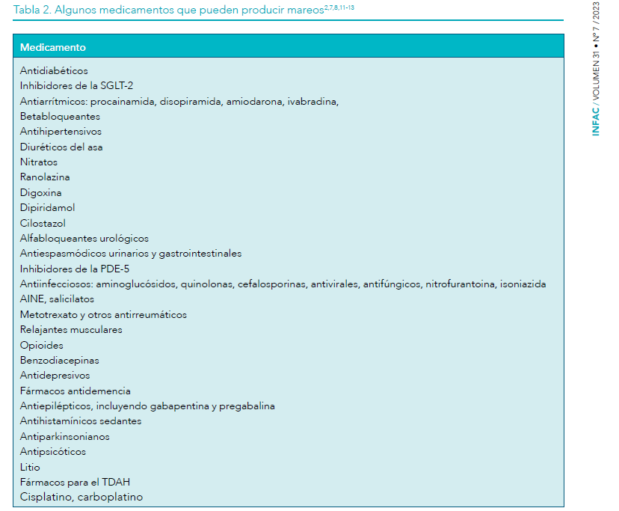
MAREO Y VÉRTIGO: EVALUACIÓN Y CAUSAS (V)

Slide 10
TRATAMIENTO DEL VÉRTIGO PERIFÉRICO
Objetivo: eliminar el vértigo, disminuir síntomas neurovegetativos asociados y mejorar la compensación vestibular
Tres categorías:
  Tratamiento farmacológico sintomático agudo
  Tratamiento específico dirigido a la causa subyacente de la enfermedad vestibular
  Rehabilitación vestibular
  Recomendaciones generales a pacientes y familiares:
  Adaptar las actividades a la situación clínica, evitando sedentarismo, estrés y cambios bruscos de posición
  Evitar situaciones de riesgo (manejo de maquinaria peligrosa, conducción…)
  Informar sobre riesgo de caídas, especialmente en mayores, y medidas para evitarlas (retirada de obstáculos en casa, iluminación y calzado adecuados…).

Slide 11
A. Tratamiento farmacológico sintomático agudo (I)
Para aliviar los síntomas vestibulares y/o reducir náuseas y vómitos asociados:
  antihistamínicos
  benzodiacepinas (BZD)
  antieméticos
Indicados en episodios agudos (pocas horas o días). Desaconsejados de forma rutinaria en episodios muy breves (VPPB) por falta de evidencia de eficacia y mayor eficacia de maniobras de reposicionamiento de partículas
Respuesta dosis-dependiente
Administración vía oral (parenteral si náuseas y vómitos muy intensos)
El tratamiento sintomático debe interrumpirse lo antes posible tras el cese de los síntomas más intensos (1-3 días) para evitar interferencias con la compensación central vestibular

Slide 12
A. Tratamiento farmacológico sintomático agudo (II)
Tratamiento de elección: Antihistamínicos de primera generación (dimenhidrinato, difenhidramina)
  Más eficaces que BZD en alivio del vértigo agudo a las 2 horas de la 1ª dosis
Benzodiacepinas. No indicación clara en vértigo agudo. Posible alternativa si los antihistamínicos no son efectivos o si hay ansiedad asociada
Cinarizina y flunarizina: antagonistas de los canales del calcio con efecto antihistamínico
Antieméticos: En vértigo con vómitos intensos
  metoclopramida- máximo de 5 días. Alerta AEMPS riesgos neurológicos y cardiovasculares.
  ondansetron (bucodispersable)- uso “off label”
Sulpirida: Benzamida con efecto antidopaminérgico. No disponible en otros países. Poca información sobre su lugar en terapéutica. Se recomienda si no hay respuesta a los antihistamínicos

Slide 13
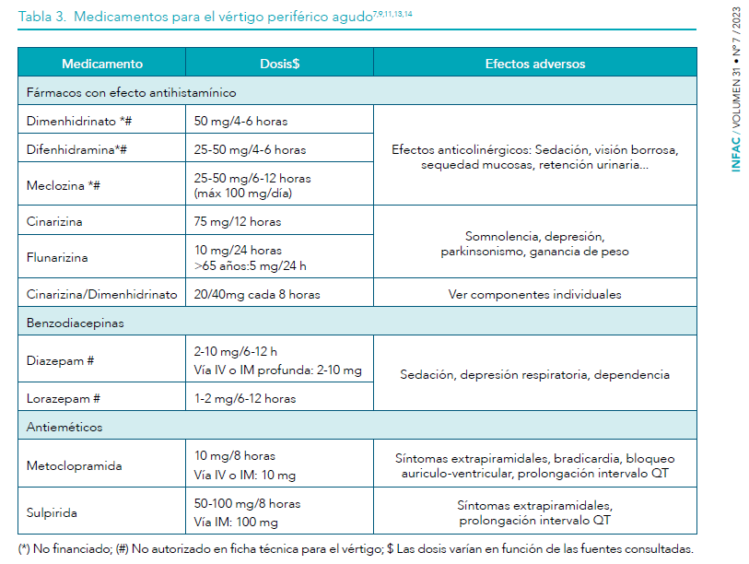
A. Tratamiento farmacológico sintomático agudo (III)

Slide 14
B. Tratamiento específico dirigido a la causa subyacente (I)
Vértigo posicional paroxístico benigno (VPPB)
Episodios breves (inferiores a un minuto), recurrentes, sin problemas auditivos asociados y desencadenados por cambios de posición de la cabeza. Originados por desplazamiento de otoconias en los canales semicirculares del oído interno
Una de las causas más frecuentes de vértigo
Tratamiento: maniobras de reposicionamiento de partículas
- Maniobra de Epley y maniobra de Semont: VPPB del canal posterior (se resuelven 90-95% de los casos con 1-3 maniobras)
- Maniobra de Lempert: VPPB del canal horizontal
Ejercicios de habituación, p.ej. Brandt-Daroff, realizados por el propio paciente: en VPPB del canal posterior cuando las maniobras de reposicionamiento de partículas han fracasado
El tratamiento farmacológico no es útil en el VPPB

Slide 15
B. Tratamiento específico dirigido a la causa subyacente (II)
2. Neuritis vestibular
Segunda causa más frecuente de vértigo. Se cree que se debe a una inflamación viral o postviral de la porción vestibular del VIII par craneal
Episodio agudo de vértigo con náuseas, vómitos e inestabilidad en la marcha. Dura de 1 a 6 días, seguidos de un periodo de inestabilidad residual. Puede cronificar
En la fase aguda: tratamiento sintomático (ver apartado A)
Tratamiento específico:
  Corticoides: la evidencia no respalda su uso rutinario. Resultados contradictorios. Algunos autores los sugieren en pacientes que no presenten contraindicaciones. Podría ser razonable un tratamiento corto de inicio precoz (24-72 horas tras inicio de síntomas) p. ej. prednisona en pauta descendente 10 días
  Antivirales: falta evidencia que respalde su uso y se consideran ineficaces

Slide 16
B. Tratamiento específico dirigido a la causa subyacente (III)
3. Enfermedad de Meniére (EM)
Causa poco clara. Se atribuye a exceso de presión del fluido endolinfático, que origina disfunción del oído interno
Dos o más episodios de vértigo espontáneo, de 20 min a 12 horas, con hipoacusia unilateral, acúfenos y plenitud ótica. A menudo requieren reposo
Frecuencia muy variable, curso fluctuante e impredecible (puede remitir espontáneamente o con tratamiento y puede recurrir)
Objetivo del tratamiento: prevenir o reducir la intensidad y frecuencia de los vértigos, aliviar o prevenir pérdida auditiva, acúfenos y plenitud ótica y mejorar calidad de vida
Importante la educación al paciente: curso natural, control de síntomas, opciones de tratamiento y expectativas de respuesta
Primera línea: cambios en la dieta y el estilo de vida (reducir ingesta de sal, limitar cafeína y alcohol, evitar o minimizar la exposición a desencadenantes y tratamiento de posibles alergias)

Slide 17
B. Tratamiento específico dirigido a la causa subyacente (IV)
3. Enfermedad de Meniére (continuación)
Tratamiento farmacológico: si los cambios en dieta/estilo de vida no son suficientes
Opciones (grado de recomendación débil): betahistina y diuréticos
  Betahistina: algunos autores la prefieren frente a los diuréticos porque es bien tolerada y no requiere monitorizar efectos adversos. Dosis de mantenimiento típica: 8 a 16 mg, 3 veces/día
  Diuréticos: se cree que mantienen equilibrio electrolítico en el sistema endolinfático y aumentan la reabsorción de la endolinfa. Los más usados: tiazídicos con o sin ahorradores de potasio. Acetazolamida de 2ª línea
  Asociación betahistina + diurético: opción si los síntomas no se controlan con monoterapia (no hay estudios)
Duración del tratamiento: No evidencia clara. Si hay respuesta a betahistina o diuréticos, se podría continuar 6 meses aprox., y suspender (betahistina gradualmente). Si no respuesta: corticoides orales o intratimpánicos
Gentamicina intratimpánica: más eficaz que corticoides intratimpánicos, pero uso limitado por ototoxicidad
Ultima opción: técnicas quirúrgicas

Slide 18
Betahistina ¿para todos los mareos?
Análogo de la histamina. El mecanismo de acción para el control del vértigo no está claro Única indicación en ficha técnica: enfermedad de Menière (EM). Uso“off label” muy extendido para tratar vértigos. RS Cochrane 2023 concluyó que la evidencia es insuficiente para determinar si betahistina es eficaz o no en EM RS Cochrane 2016 (sobre eficacia de betahistina para síntomas de vértigo) mostraba efecto positivo de betahistina frente a placebo (pero ECA incluidos con alto riesgo de sesgo) Efectos adversos: cefalea, náuseas y dispepsia. Discinesia, alucinaciones infrecuentes, pero a tener en cuenta al valorar el beneficio-riesgo, sobre todo cuando hay tratamientos mas eficaces (p. ej. maniobras de reposicionamiento en VPPB) Discrepancia entre la práctica clínica y las recomendaciones basadas en la evidencia para el tratamiento del vértigo En Euskadi, en 2022, se dispensaron 150.780 envases de betahistina. Es posible que se esté utilizando de manera inapropiada en pacientes en los que no está siendo efectivo

Slide 19
C. Rehabilitación vestibular
La rehabilitación vestibular se basa en favorecer y estimular mecanismos que compensan o corrigen las alteraciones de la orientación espacial y el equilibrio
Es un conjunto de actividades sencillas de fisioterapia, ejercicios motores, oculares y vestibulares
RS Cochrane: tratamiento seguro y eficaz de la disfunción vestibular periférica unilateral
No hay evidencia para discriminar entre las diferentes formas de rehabilitación vestibular
Debe comenzar cuanto antes tras el inicio de los síntomas (periodo para beneficio óptimo: primeras semanas - 1 mes)
Se necesitan más estudios sobre su beneficio a largo plazo y su traducción en disminución de caídas o mejora de la marcha

Slide 20

IDEAS CLAVE
Es importante un diagnóstico adecuado de la etiología del vértigo (origen periférico o central), basado en el perfil temporal de los episodios, los desencadenantes y la exploración física
Se debe revisar la medicación de los pacientes con trastorno del equilibrio, ya que numerosos fármacos pueden ser la causa o contribuir a su aparición
En el VPPB el tratamiento de elección son las maniobras de reposicionamiento de partículas. En general, no se recomienda el uso de fármacos
El tratamiento con supresores vestibulares y/o antieméticos debe interrumpirse lo antes posible (1-3 días) para evitar interferir con los mecanismos de compensación central
La evidencia que avala el uso de fármacos específicos (corticoides, betahistina, diuréticos) es incierta, por lo que es importante informar a los pacientes, tener en cuenta sus opiniones y preferencias y reevaluar periódicamente su efectividad
La rehabilitación vestibular es un tratamiento seguro y eficaz, recomendado para todos los pacientes con disfunción vestibular capaces de realizar el programa de ejercicios

Slide 21
Para más información y
bibliografía…
INFAC VOL 31, nº 7 - 2023

